Slide 1
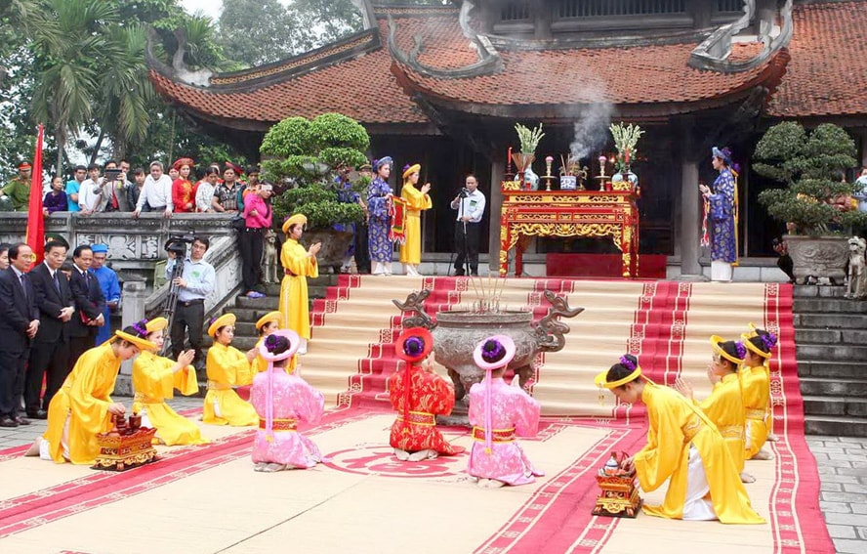
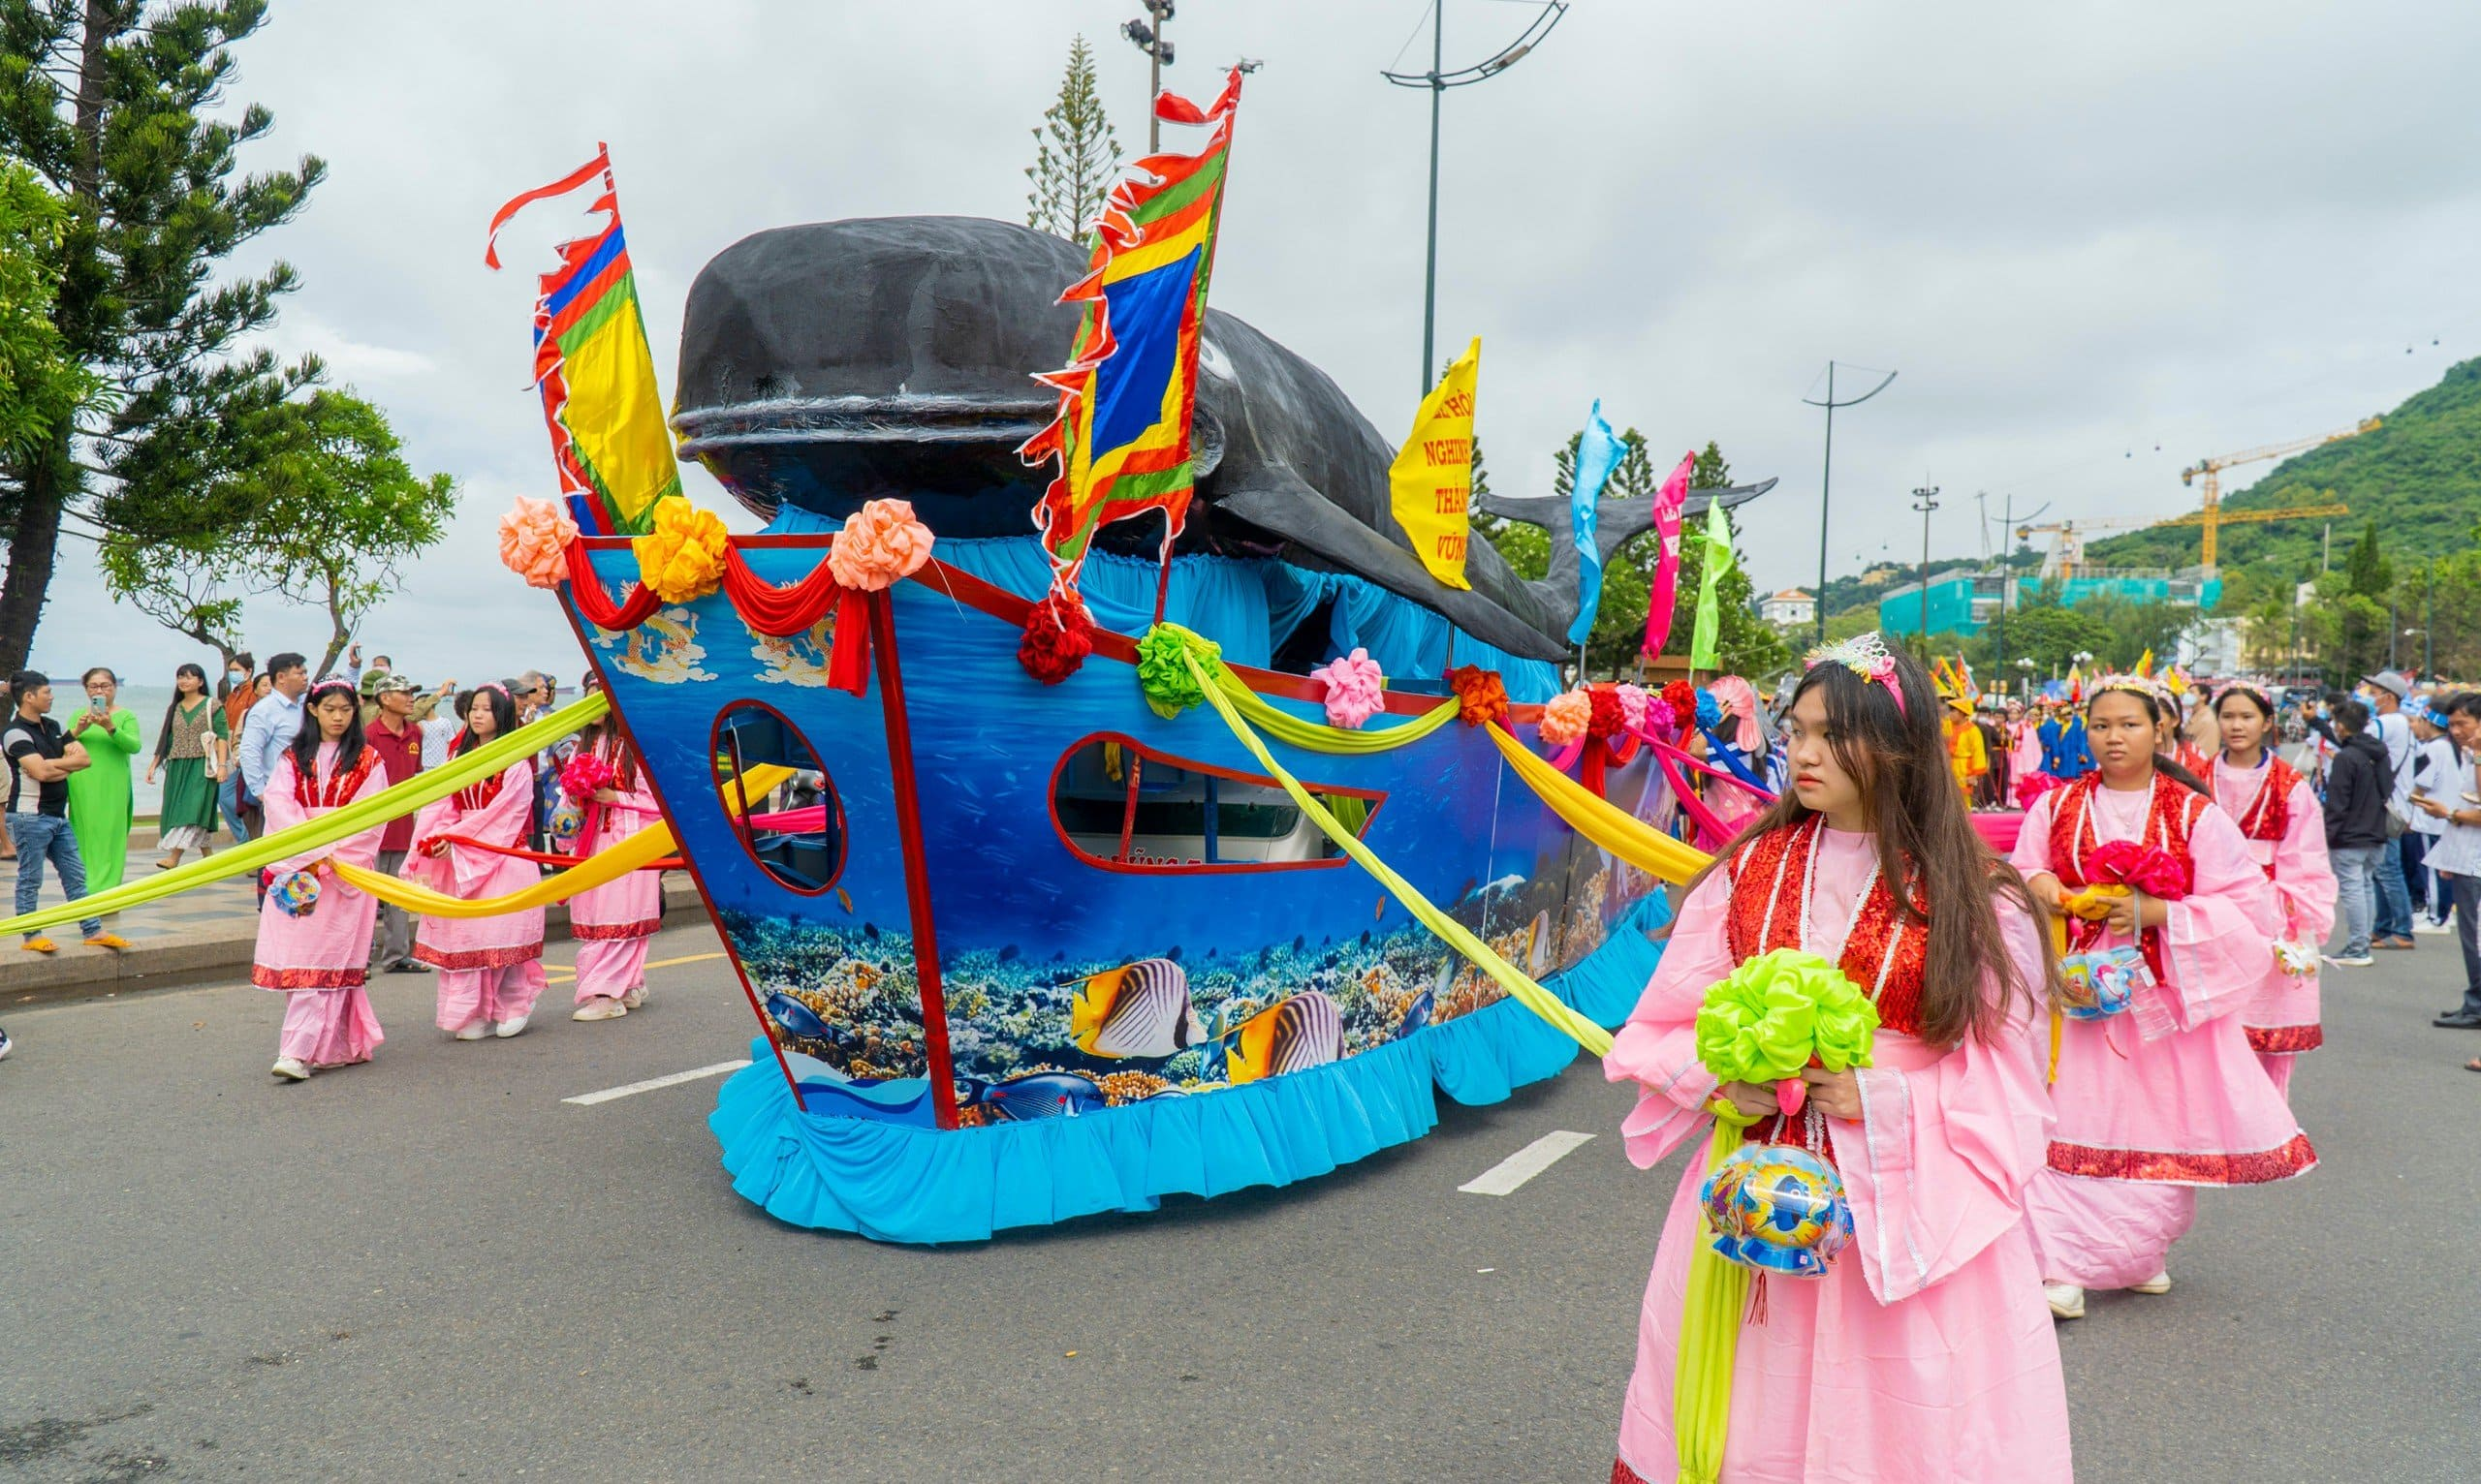
Chủ đề 2: TÍN NGƯỠNG VÀ TÔN GIÁO Ở THÀNH PHỐ ĐÀ NẴNG
Thờ cúng Vua Hùng
Thờ cúng Nghinh Ông

Slide 2

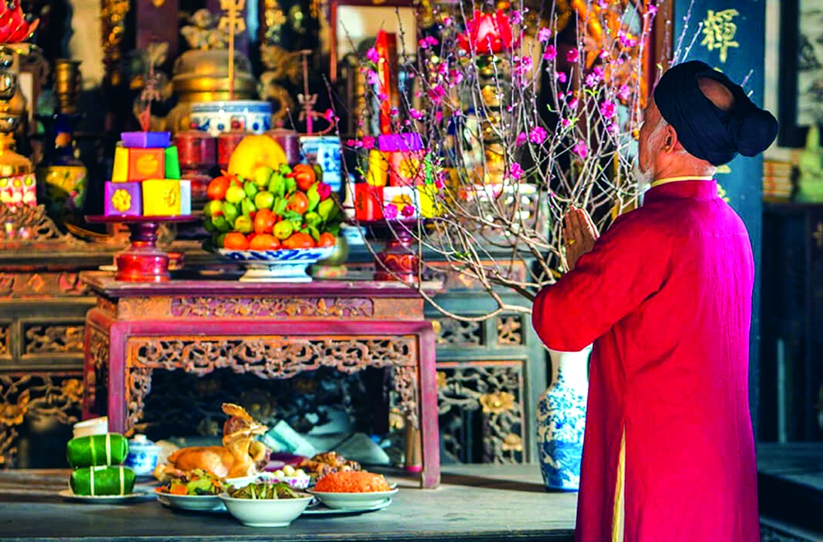
I. TÍN NGƯỠNG Ở THÀNH PHỐ ĐÀ NẴNG
* Khái niệm: tín ngưỡng là niềm tin và sự tôn thờ của con người đối với những lực lượng siêu nhiên (thần linh, tổ tiên, trời đất…)hoặc các giá trị thiêng liêng mà họ cho là có thể chi phối cuộc sống, đem lại may mắn hoặc bảo vệ mình.
Theo em, tín ngưỡng là gì?

Slide 3
1. Tín ngưỡng gia đình
a) Thờ cúng tổ tiên
- Với quan niệm “Chim có tổ, người có tông”, con cháu phải luôn ghi nhớ
công ơn tiền nhân và cầu mong ông bà phù hộ cho tai qua nạn khỏi, làm ăn
phát đạt. Thờ cúng tổ tiên đã trở thành tín ngưỡng nổi bật, phổ biến, mang giá trị
thiêng liêng và vẻ đẹp nhân văn sâu sắc.
- Với ý thức luôn coi trọng ngày giỗ tổ tiên, ông bà, cha mẹ,… người giàu hay
nghèo cũng đều gắng dành những món ngon để dâng lên ông bà, tổ tiên. Con cháu xa gần đều nhớ ngày giỗ chạp để trở về.

Slide 4
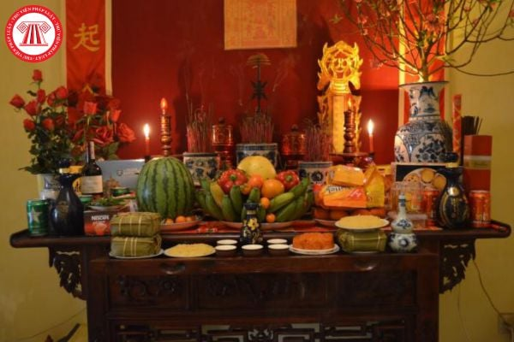
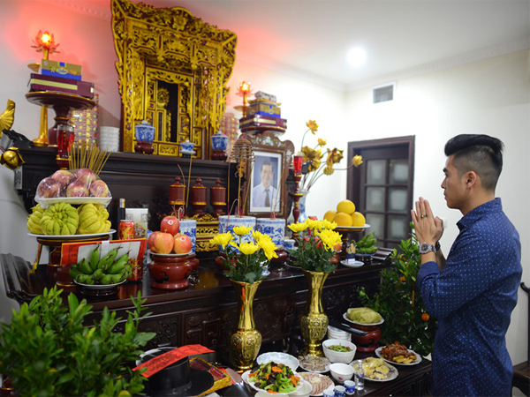
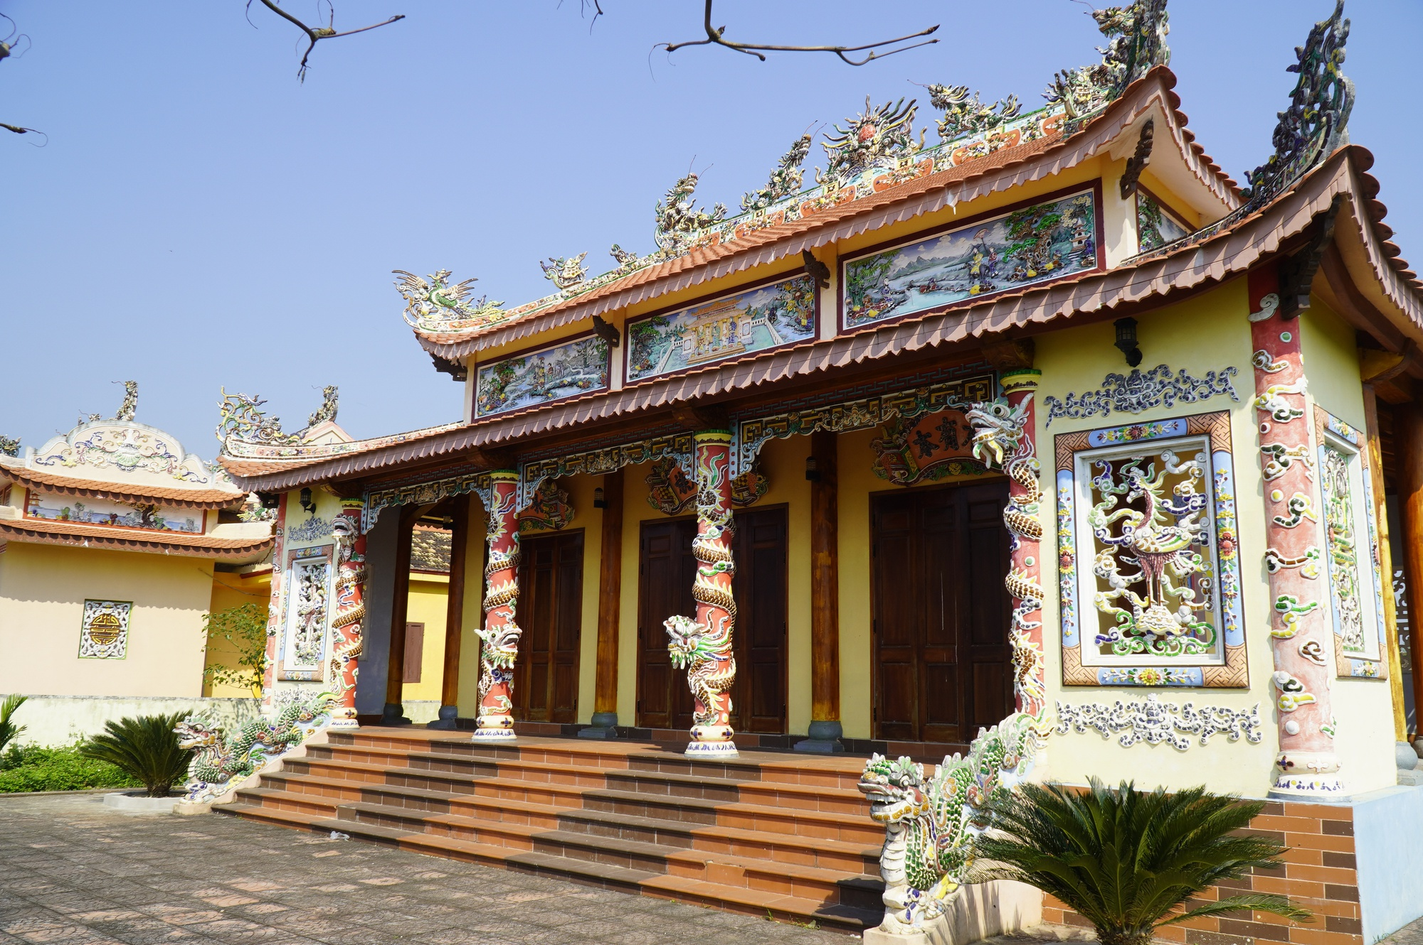
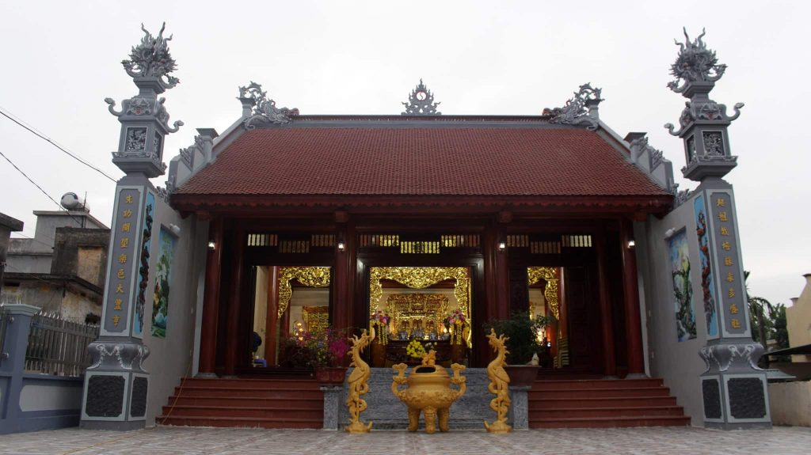
Bàn thờ gia tiên
Nhà thờ Họ

Slide 5
b) Các tín ngưỡng khác
- Người Việt Nam xưa theo tín ngưỡng đa thần, tôn thờ và tin tưởng sức mạnh hữu hình và cả sức mạnh vô hình.
- Ngoài bàn thờ cúng gia tiên, còn có bàn thờ Ông Táo.
- Nhiều gia đình còn có tục thờ Thần Tài cùng với Ông Địa, hai vị thần này được đặt chung trong một khám thờ.

Slide 6
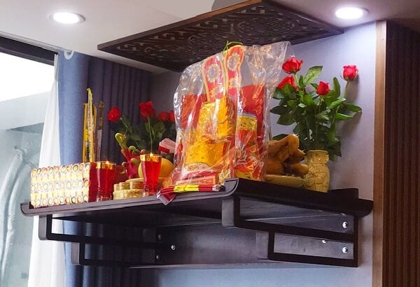
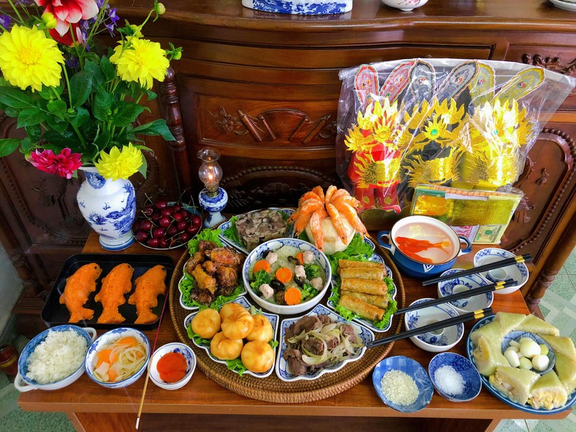
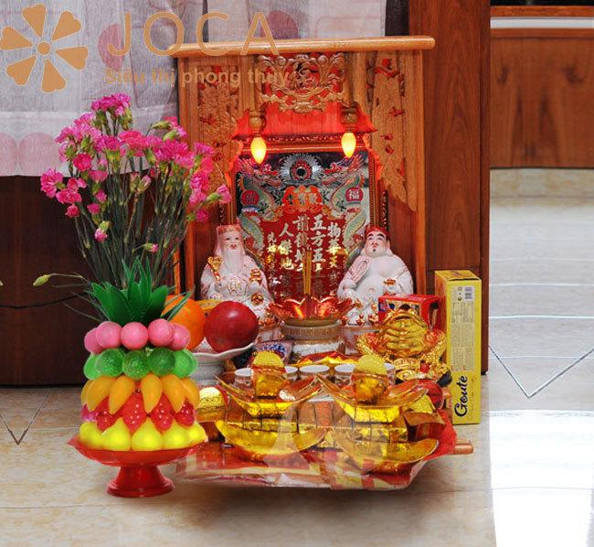
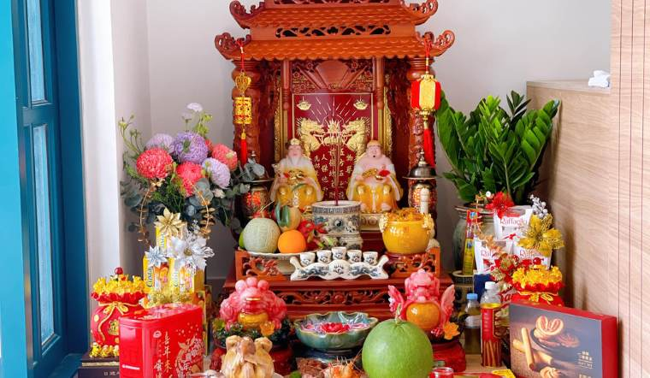
Bàn thờ Ông Táo
Bàn thờ Ông Địa và ông Thần Tài

Slide 7
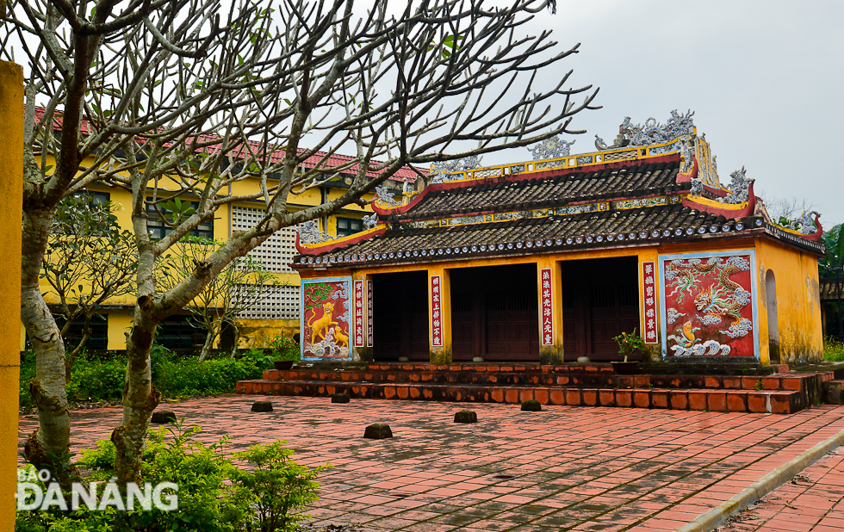
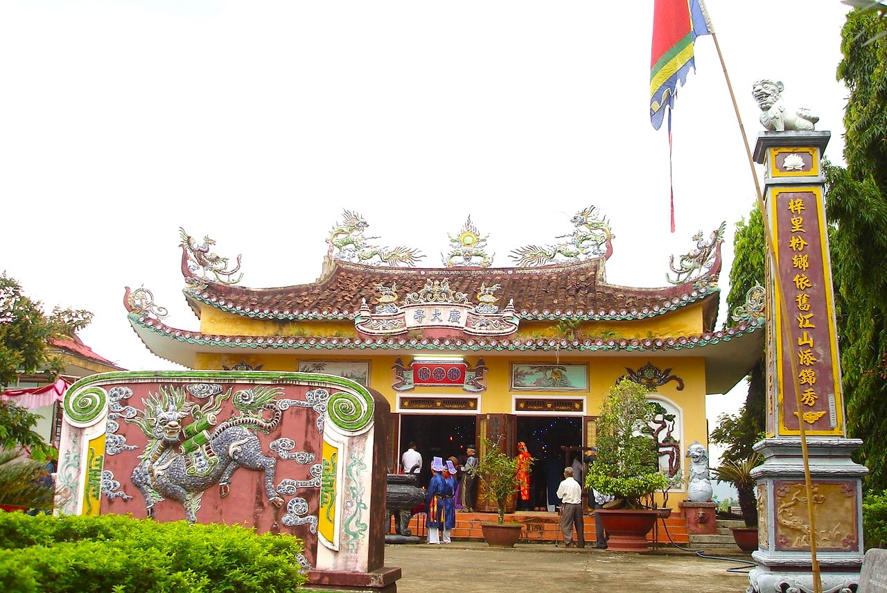
2. Tín ngưỡng cộng đồng a) Thờ Thành Hoàng
Với truyền thống “Uống nước nhớ nguồn”, người dân đã đưa vào thờ ở đình làng các vị tiền hiền có công lập làng, các vị hậu hiền có công khai phá, tạo dựng xóm làng, lập chợ,… như những nhân thần dù là không tên hay có tên cụ thể.
Đình làng Quảng Đại
Đình làng Tuý Loan

Slide 8
b) Thờ Mẫu
- Việc thờ phụng Nữ thần và Mẫu thần là tín ngưỡng chung của các tộc người Việt và Đông Nam Á. Tuy nhiên, xuất phát từ môi trường tự nhiên, hoàn cảnh kinh tế – xã hội và truyền thống văn hoá, việc thờ phụng Nữ thần, Mẫu thần có nét đặc thù riêng ở từng nơi.
- Riêng tại Đà Nẵng, có thể kể đến những vị thần mang tên “Bà” như: Bà Quán Thế Âm, Bà Ngũ Hành,…
- Tín ngưỡng thờ Mẫu ở Đà Nẵng phản ánh mong ước của người dân về mưa thuận gió hoà, gia đạo an vui, đất nước thái bình.

Slide 9
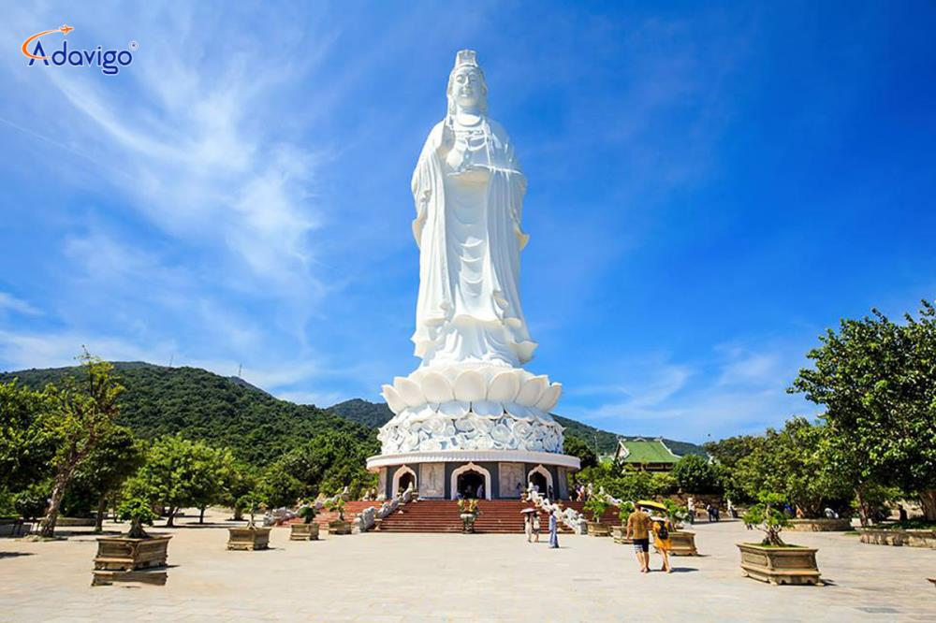
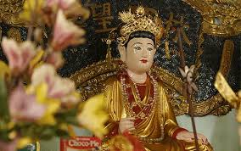
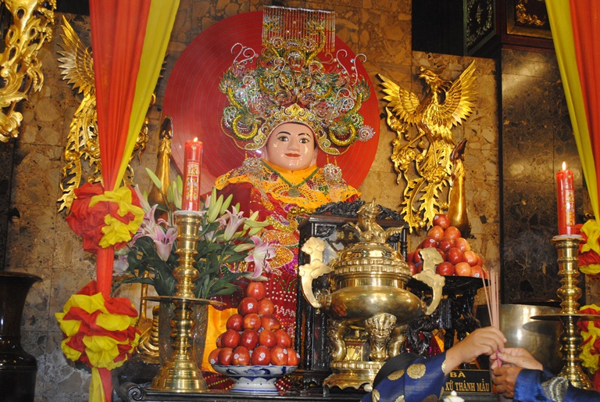
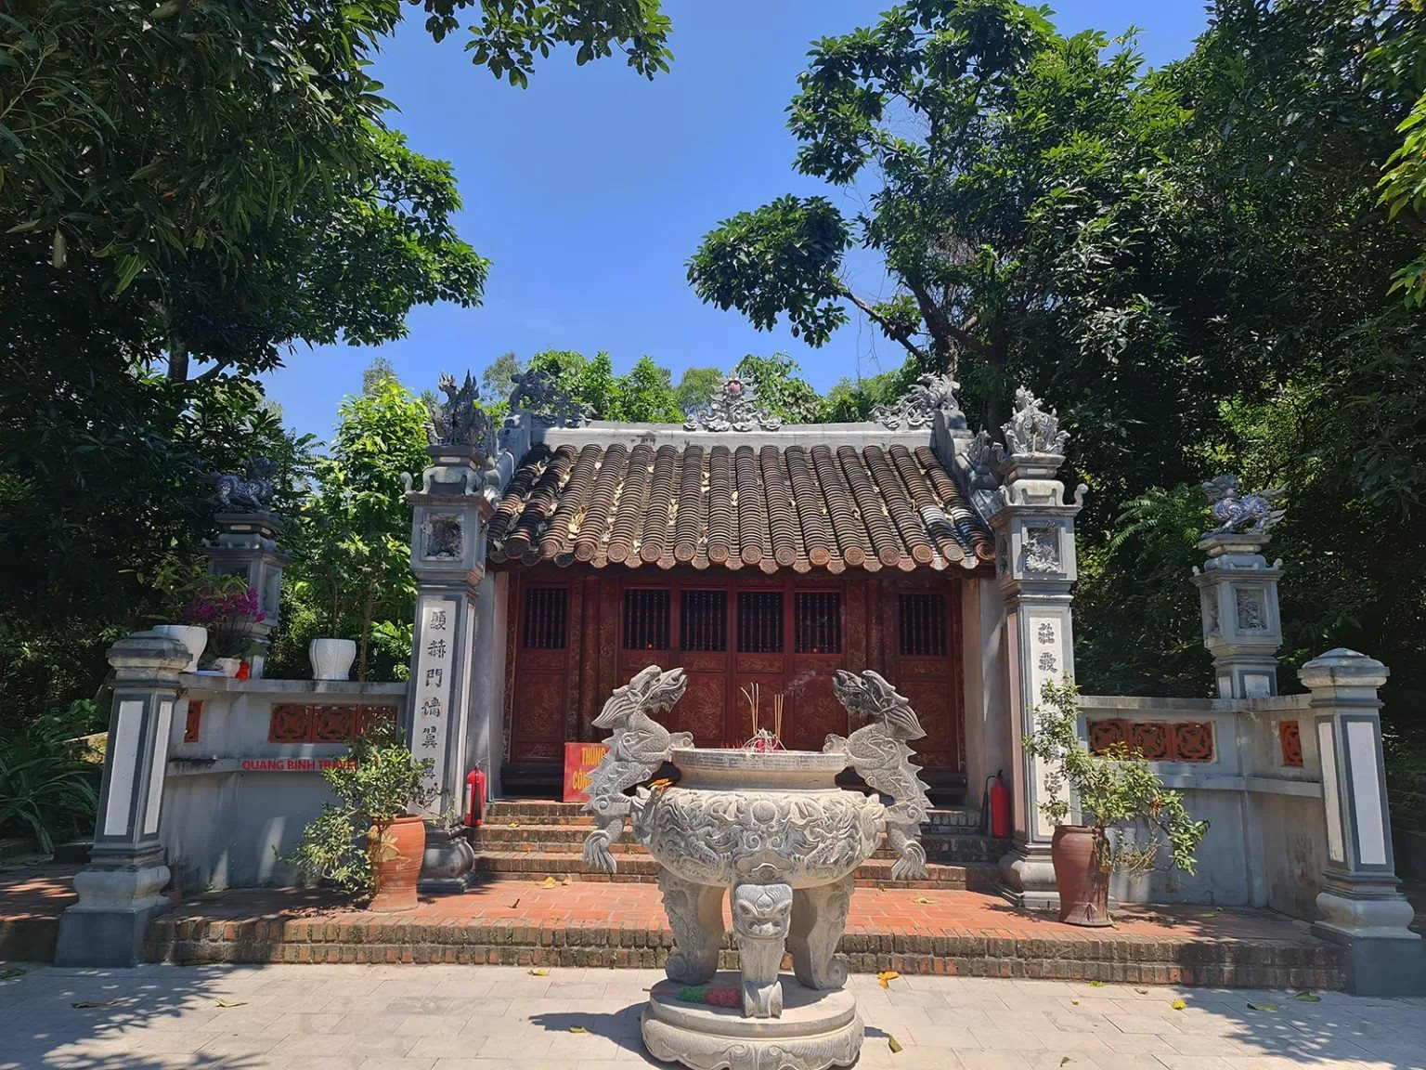
Tượng Bà Quan Thế Âm- chùa Linh Ứng
Tượng và Miếu Bà Liễu Hạnh ở Nam Ô
Đền thờ Bà Chúa Ngọc – Ngũ Hành Sơn

Slide 10
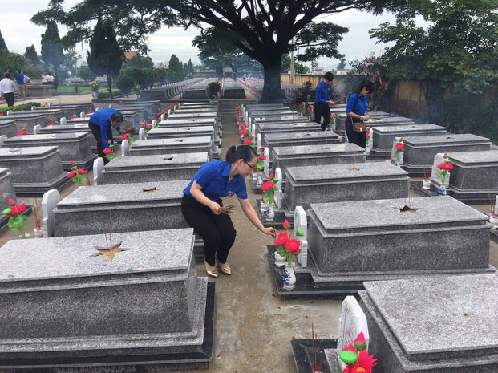
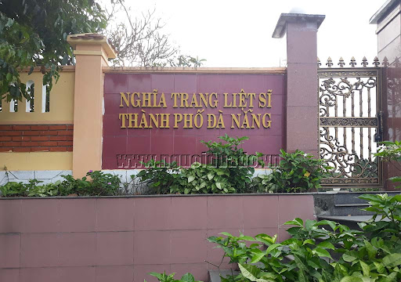
c) Thờ anh hùng nghĩa sĩ
Thể hiện rõ nét qua việc thờ cúng các anh hùng nghĩa sĩ tử vong trong các trận đánh. Hằng năm, người dân địa phương luôn chăm lo hương khói, cúng tế, cầu siêu cho các vong linh được yên nghỉ.

Slide 11
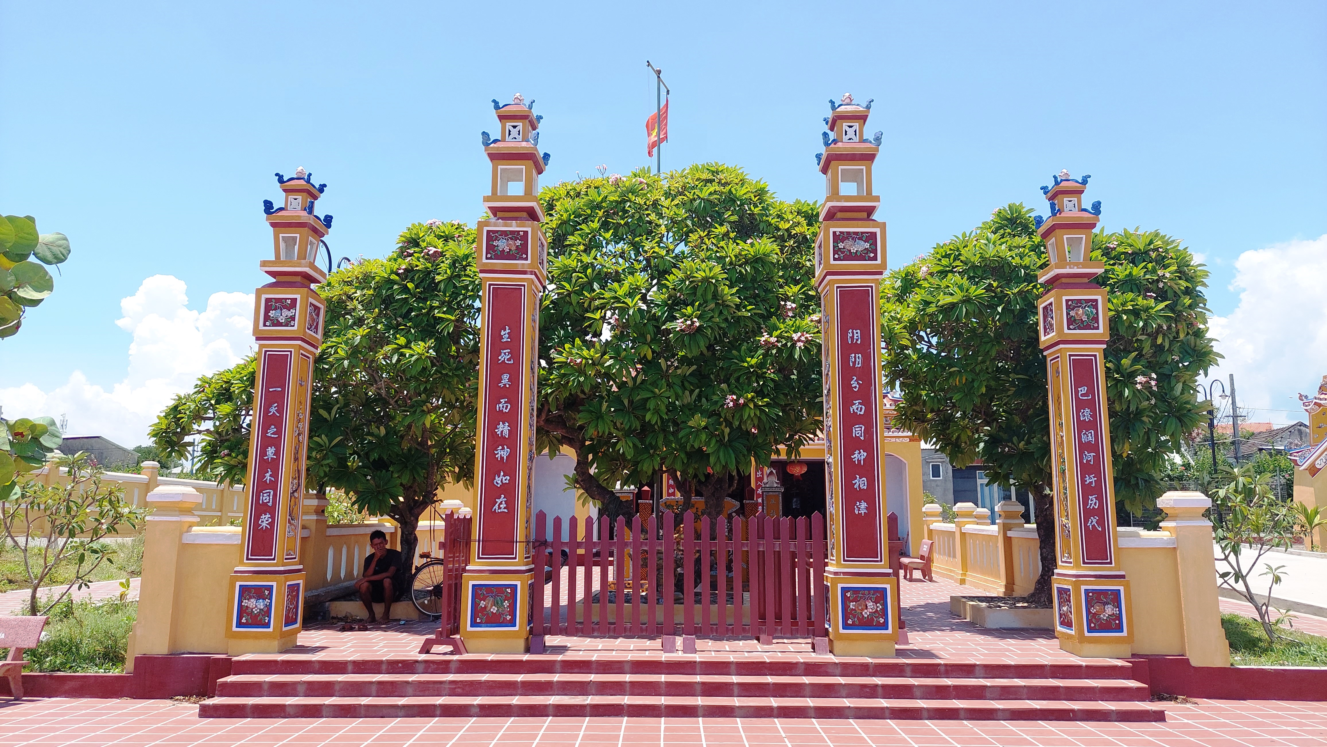
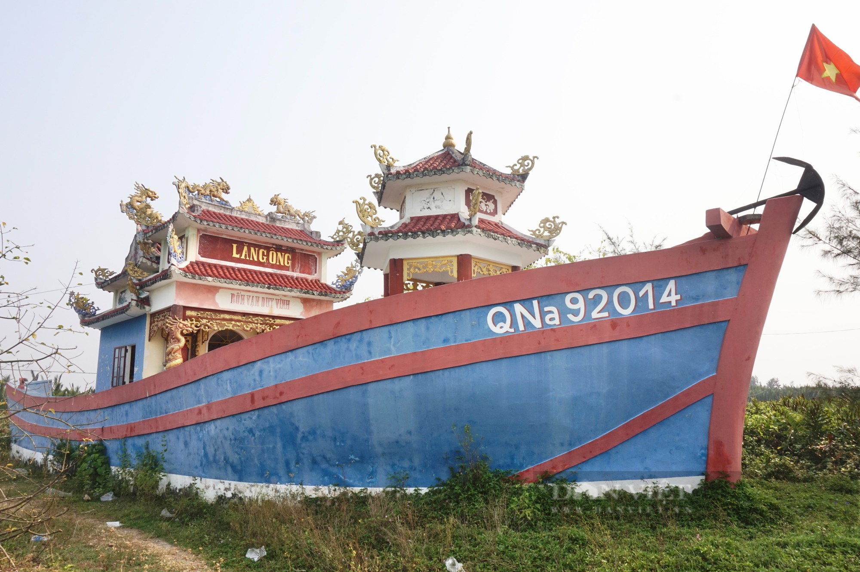
d) Thờ cá Ông (Ông ngư)
Trong tâm thức ngư dân vùng biển từ đèo Ngang trở vào, trong đó
có ngư dân Đà Nẵng, đặt tin tưởng vào loài cá voi vừa “hiền” vừa “thiêng” mà gọi một cách kính trọng là cá Ông, dù sự cứu người đi biển của cá voi có bóng dáng huyền thoại nhiều hơn là hiện thực.
Lăng ông Ngư ở Duy Vinh
Lăng ông Ngư ở Nam Ô

Slide 12
e) Thờ cô hồn (âm linh)
- Trong các miếu thờ, cô hồn phần lớn là những người chết không
nơi nương tựa, những chiến sĩ vô danh, những ngư dân bị sóng gió vùi mất xác, hay vong hồn của những tiền nhân không rõ danh tính đi khai phá vùng đất mới.
- Tín ngưỡng thờ cúng cô hồn là nét đẹp trong đời sống văn hoá tâm linh của người dân Đà Nẵng, thể hiện tính nhân văn sâu sắc.

Slide 13
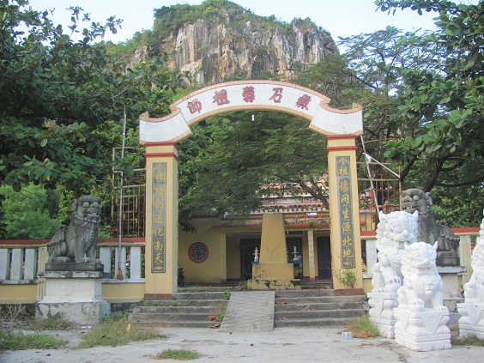
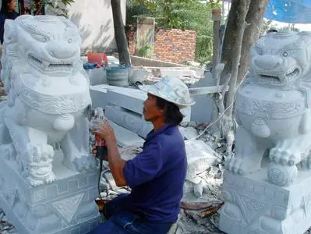
g) Thờ tổ nghề
Tại Đà Nẵng, có nhiều làng nghề truyền thống lâu đời, ở đó, duy trì việc thờ phụng tổ nghề. Tiêu biểu là, ông tổ nghề đá được làng đá Non Nước thờ cúng hằng năm vào ngày mồng 6 tháng Giêng Âm lịch.
Lễ giỗ Thạch nghệ Tổ sư tại làng đá Non Nước

Slide 14
Đạo Phật" là một tên gọi tiếng Việt của Phật giáo, một hệ thống triết lý, tôn giáo và con đường thực hành tâm linh dựa trên những lời dạy của Đức Phật Thích Ca Mâu Ni. Đạo Phật dạy về cách hiểu rõ bản chất của khổ đau, nguyên nhân của nó và con đường dẫn đến sự chấm dứt khổ đau để đạt giác ngộ. Người thực hành Đạo Phật tập trung vào việc phát triển trí tuệ, lòng từ bi, đạo đức và thực hành thiền định để sống một cuộc sống an vui và giải thoát khỏi vòng luân hồi.
Nguồn gốc và người sáng lập
Đạo Phật có nguồn gốc từ Ấn Độ, xuất hiện cách đây hơn 2.500 năm.
Người sáng lập là Thái tử Tất Đạt Đa Cồ Đàm (sau này trở thành Đức Phật Thích Ca Mâu Ni), một hoàng tử người Ấn Độ.
Ngài đề cao trí tuệ, từ bi và sự giải thoát khỏi khổ đau.

Slide 15
II. TÔN GIÁO Ở THÀNH PHỐ ĐÀ NẴNG
1. Phật giáo
- Đạo Phật đã giữ một vị trí đáng kể trong đời sống tâm linh của người Đà Nẵng. Đạo Phật tác động đến đời sống đạo hữu và người dân thông qua các lễ hội như Phật đản, Vu lan,…
- Đặc biệt, Lễ hội Quán Thế Âm Ngũ Hành Sơn hằng năm với quy mô tương đối lớn làm nên nét riêng cho Đà Nẵng đã được xếp hạng Di sản văn hoá phi vật thể quốc gia năm 2021.

Slide 16
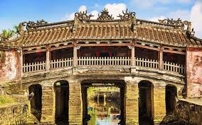
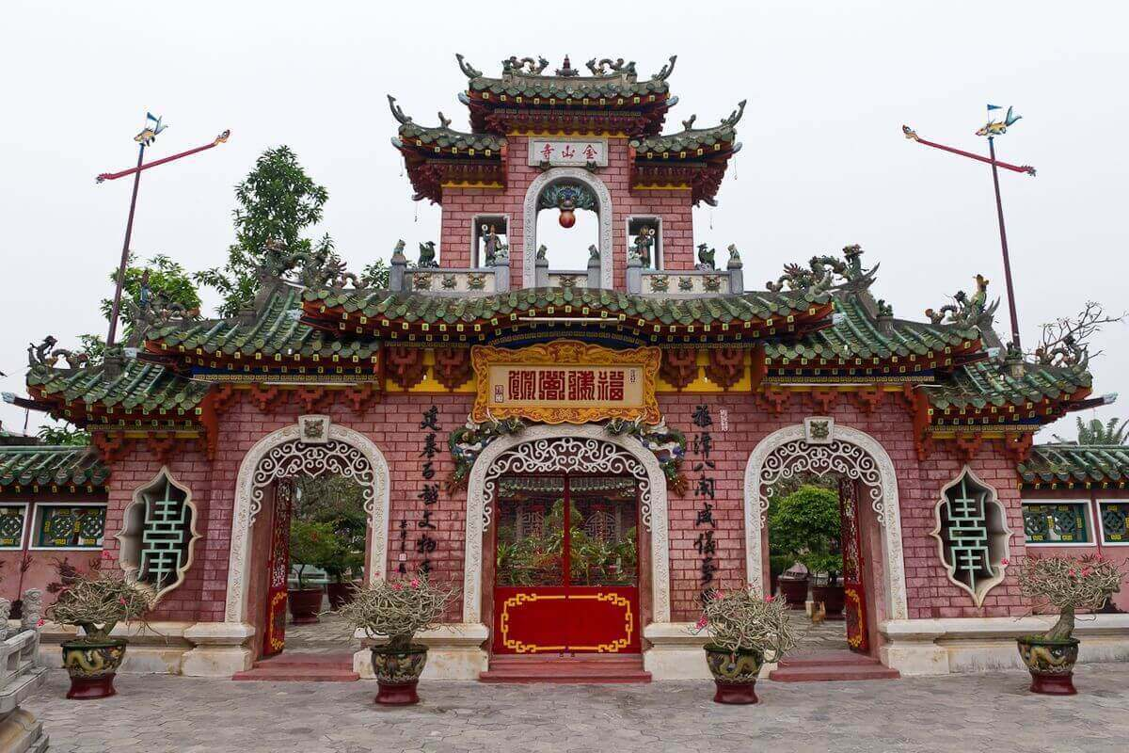
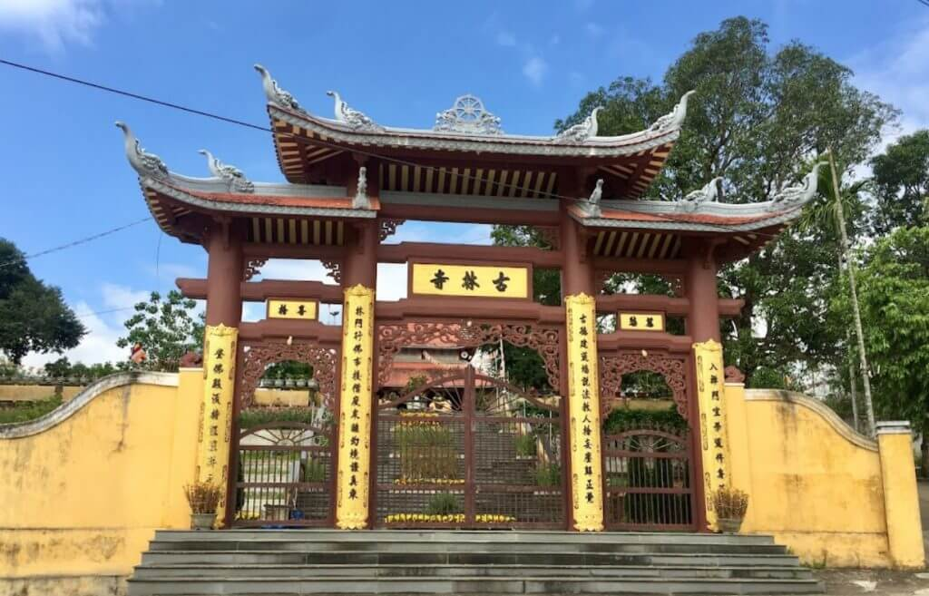
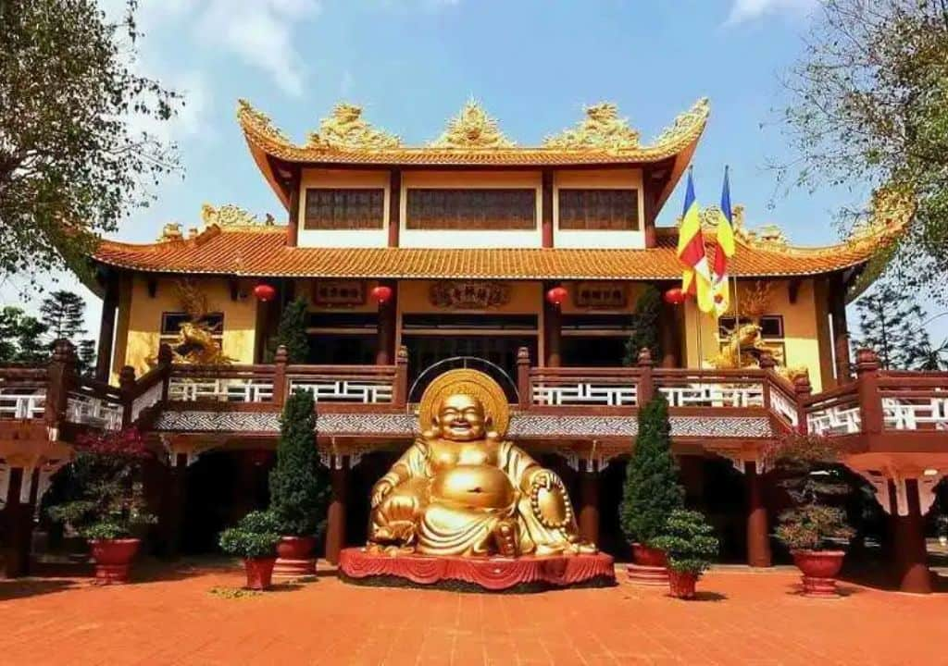
Chùa Cầu- Hội An
Chùa Phúc Kiến- Hội An
Chùa An Lạc- Đại Đồng
Chùa Pháp Lâm- Hải Châu

Slide 17
2) Công giáo
- Theo truyền thuyết, người sáng lập Công giáo là Giê-su, được sinh ra ở Na-da-rét (nay thuộc I-xra-en). Từ thế kỉ IV, Công giáo được lan toả mạnh mẽ và trở thành một trong những tôn giáo lớn trên thế giới.
- Vào khoảng thế kỉ XVI, XVII cùng với các thương nhân người nước ngoài, những nhà truyền giáo phương Tây đã sang truyền bá Công giáo ở Việt Nam và Hội An là một trong những nơi sớm nhất của Đàng trong có sự xuất hiện của các giáo sĩ.
- Ngày 18/01/1616 giáo sĩ người Ý Francisco Busomi thành lập giáo xứ Hội An và xây dựng nhà thờ ở Hội An. Từ đó, các giáo sĩ thường xuyên đến Hội An làm việc và mở rộng phạm vi truyền giáo.

Slide 18
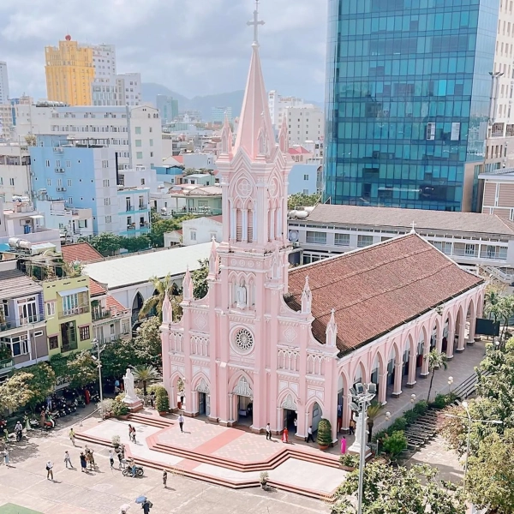
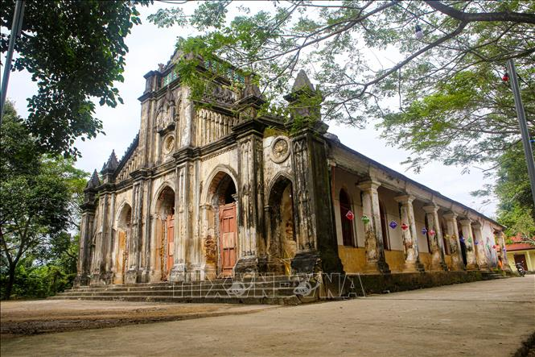
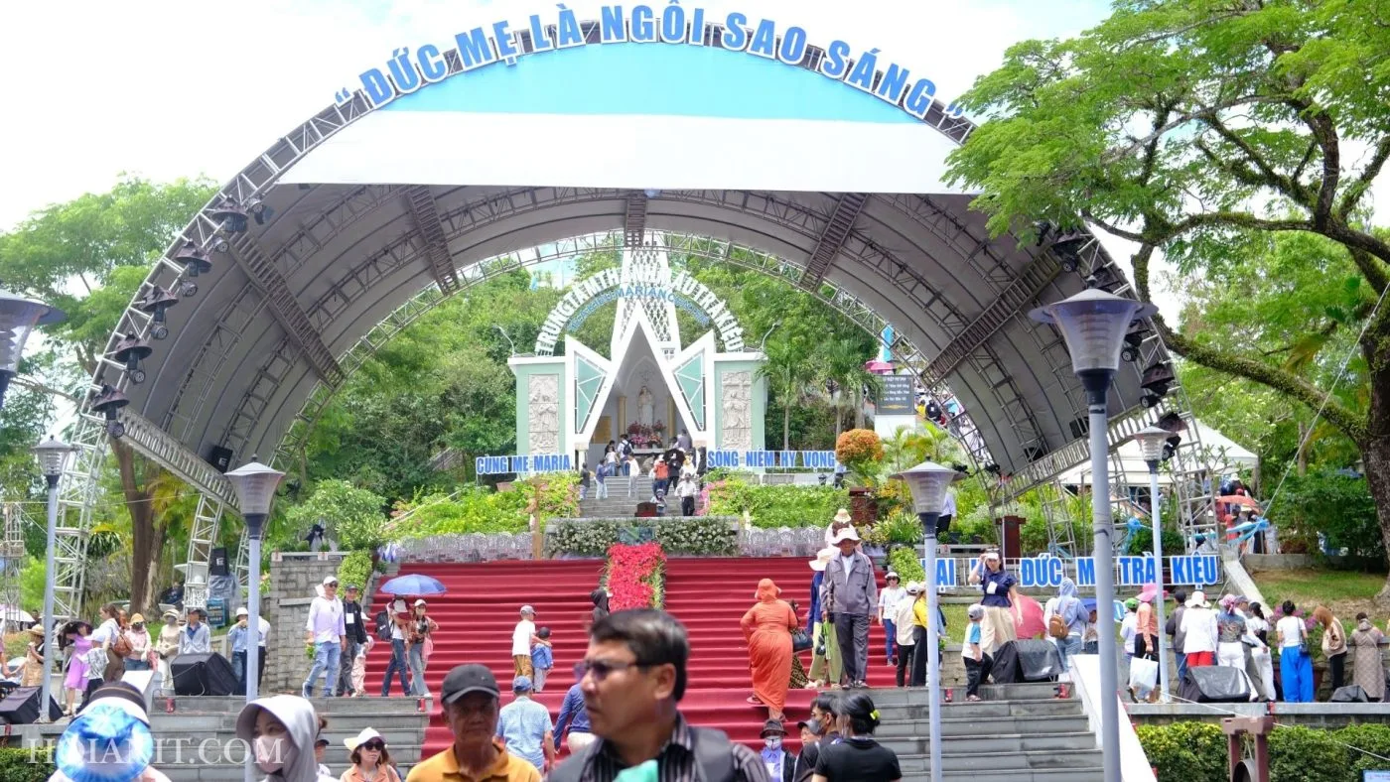
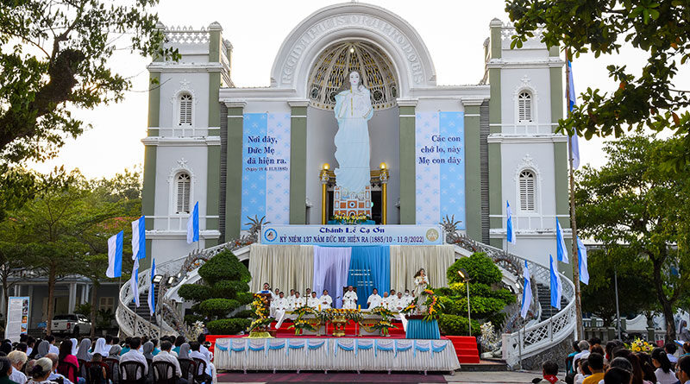
Nhà thờ cổ Tùng Sơn- ĐN
Nhà thờ Con Gà- ĐN
Giáo Xứ Trà Kiệu

Slide 19
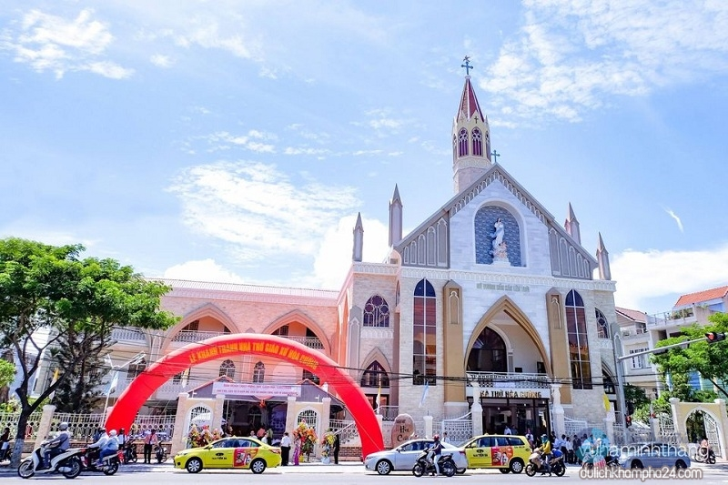
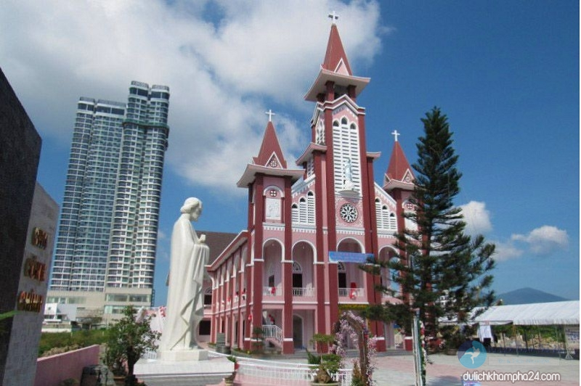
- Công giáo đã góp phần làm cho đời sống văn hoá, đời sống tâm linh của một bộ phận người dân Đà Nẵng đa dạng và phong phú. Từ đây, một số thành tựu nền văn minh phương Tây đã được chuyển tải vào Việt Nam, trong đó nổi bật là sự tạo thành chữ viết theo mẫu tự La tinh của tiếng Việt, bắt nguồn từ dinh trấn Thanh Chiêm, Quảng Nam, sau này được hoàn thiện thành chữ “quốc ngữ”.
Nhà thờ Hoà Cường
Nhà thờ An Hải – Sơn Trà

Slide 20
3) Đạo Tin Lành
- Đạo Tin Lành ra đời ở châu Âu vào thế kỉ XVI. Đạo Tin Lành đến Việt Nam trước tiên ở thành phố Đà Nẵng vào năm 1911 – mốc đánh dấu sự truyền bá đạo Tin Lành vào Việt Nam với vai trò của Hội Truyền giáo C.M.A.
- Cho đến nay, Hội thánh Tin Lành Đà Nẵng là một hội thánh lớn trong Tổng liên Hội thánh Tin Lành Việt Nam.

Slide 21
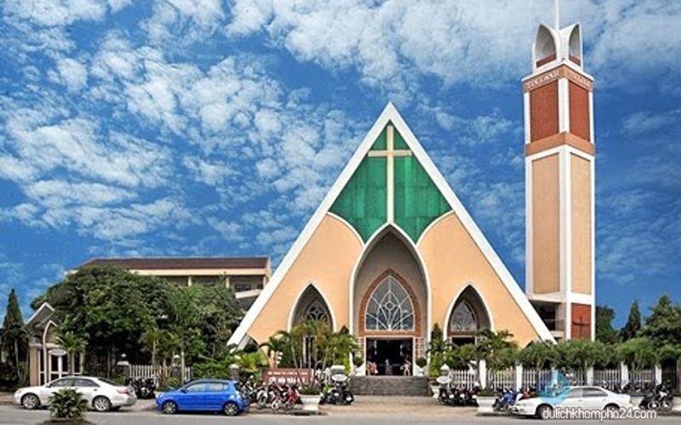
Nhà thờ Tin Lành 190 Ông Ích Khiêm

Slide 22
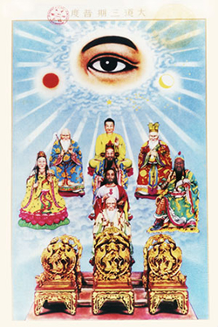
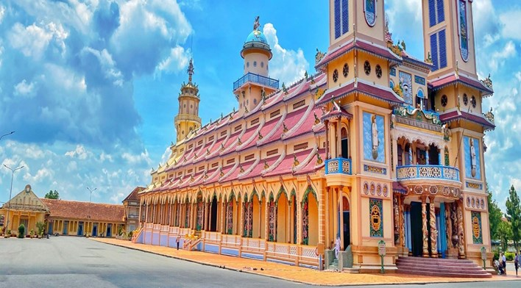
4) Đạo Cao Đài
- Đạo Cao Đài ra đời vào năm 1926 tại ấp Long Trung, xã Long Thành, huyện Hoà Thành, tỉnh Tây Ninh.
- Tại Đà Nẵng, Đạo Cao Đài có hai hệ phái: hệ phái Cao Đài truyền giáo và hệ phái Cao Đài Tây Ninh.
Nhà thờ đạo Cao Đài

Slide 23
5) Các tôn giáo khác
- Tại thành phố Đà Nẵng hiện nay, ngoài hoạt động nổi bật của các tôn giáo kể trên, còn có Hội Truyền giáo cơ đốc Việt Nam, Giáo hội Cơ đốc phục lâm Việt Nam, Hội thánh Báptit Việt Nam…
- Đây là các loại hình tôn giáo trong đời sống văn hoá tâm linh của người dân với những hình thức sinh hoạt phong phú, đa dạng.

